Slide 1



Projekt: DZIKI
Zespół Coddiers:
Dominik Dawidziak (kapitan)
Patryk Barczak
Adrian Malik
Norbert Waszkowiak
Piotr Zdun

Slide 2
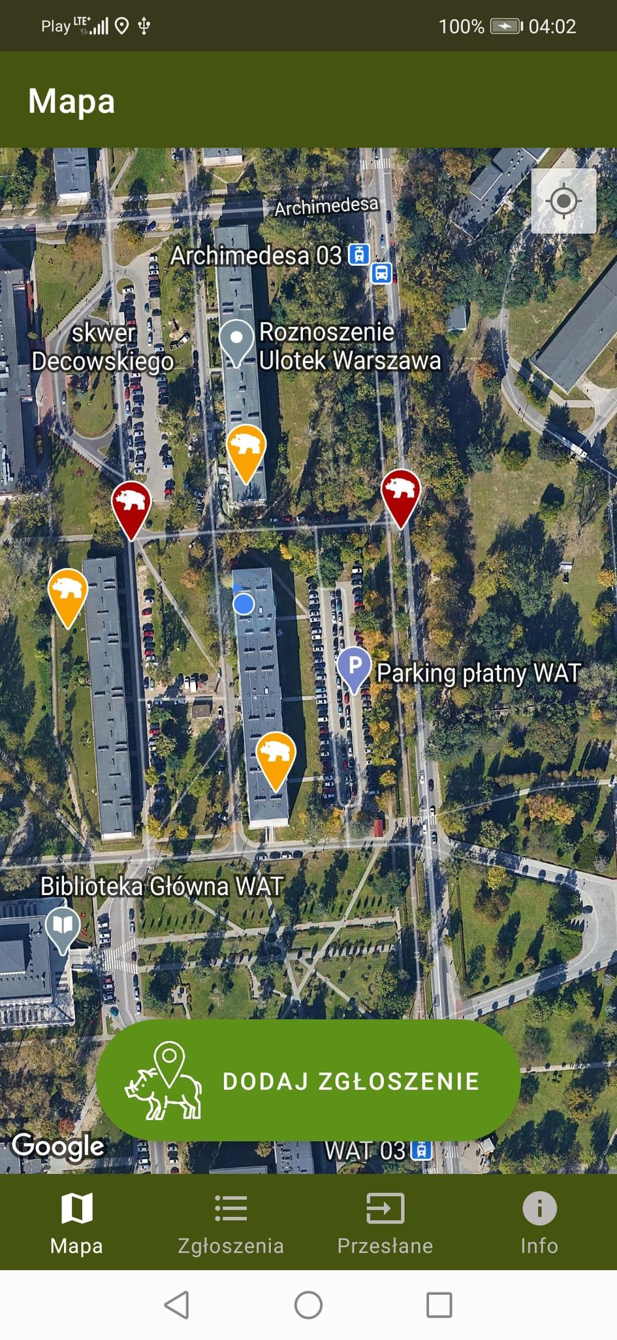
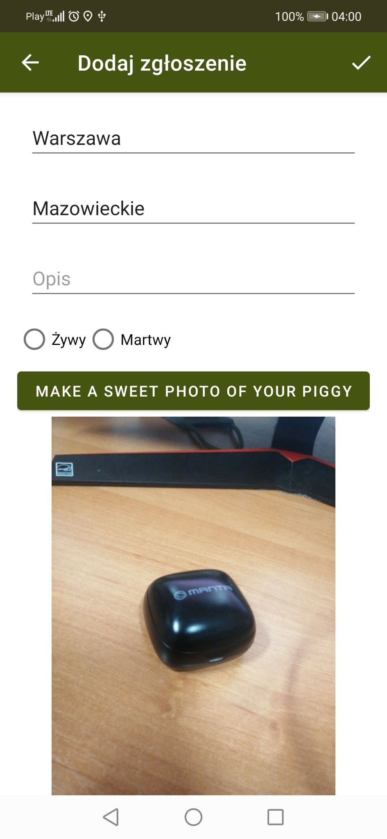
Zgłaszaj dziki i zahamuj ASF!
DZIKI to aplikacja, która w łatwy i intuicyjny sposób pozwala na zgłaszanie zaobserwowanych żywych lub martwych dzików.
Podstawowa funkcjonalność aplikacji to dodawanie zgłoszeń poprzez intuicyjny formularz, który automatycznie uzupełnia dane podziału administracyjnego, dzięki wykorzystaniu aktualnej lokalizacji użytkownika.
Markery lokalizacji zgłoszonych obecności martwych lub żywych wyświetlane są na mapie

Slide 3
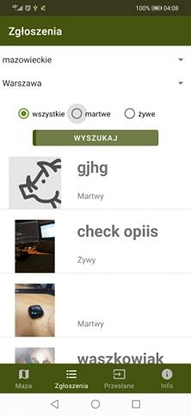
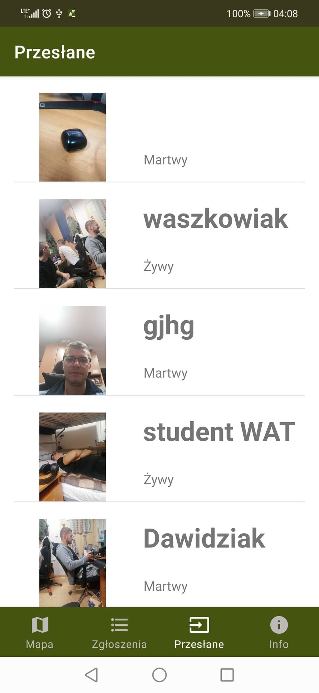
Kontroluj zagęszczenie dzików w okolicy!
W zakładce zgłoszenia można podejrzeć listę zgłoszeń z danego powiatu.Gdy lokalizacji jest włączona powiat wybiera się automatycznie. W przeciwnym wypadku jest wybierany z listy. Użytkownik ma również możliwość filtrowania zgłoszeń martwych dzików lub żywych.
Każde zgłoszenie można podejrzeć klikając na nie, a wtedy ukarze nam się okno ze szczegółami i możliwością usunięcia zgłoszenia.

Slide 4




Dowiedz się więcej!
W zakładce „info” użytkownik ma możliwość dowiedzieć się więcej jak rozróżnić dziki i jak się zachować gdy się spotka żywego przedstawiciela tego gatunku. Można tam również przeczytać o afrykańskim pomorze świń.

Slide 5
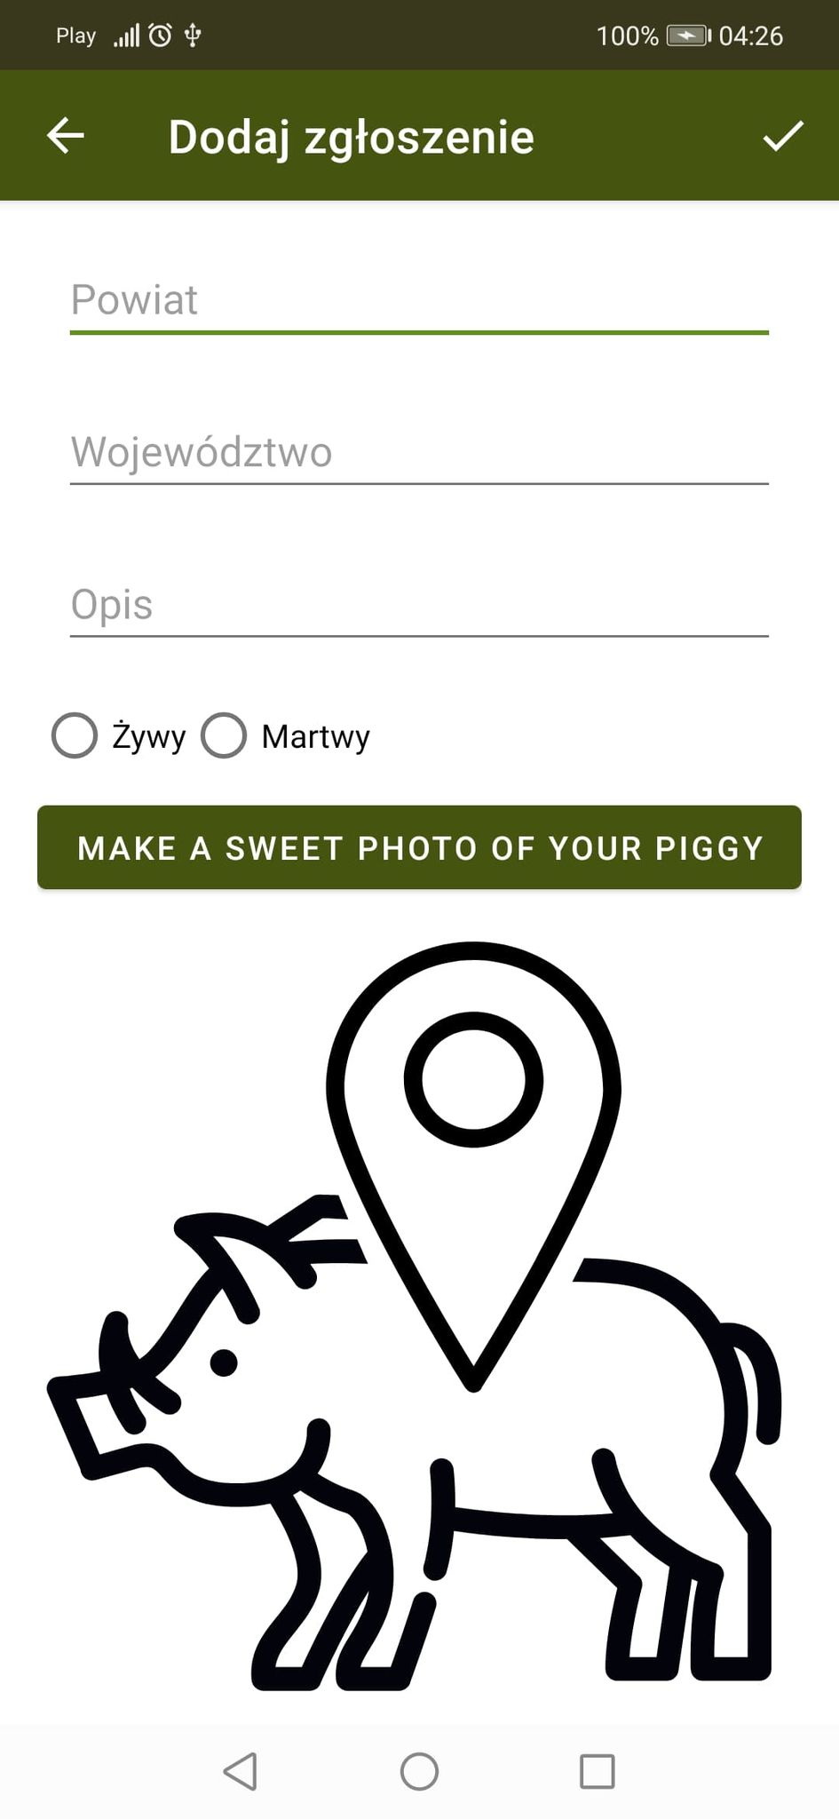
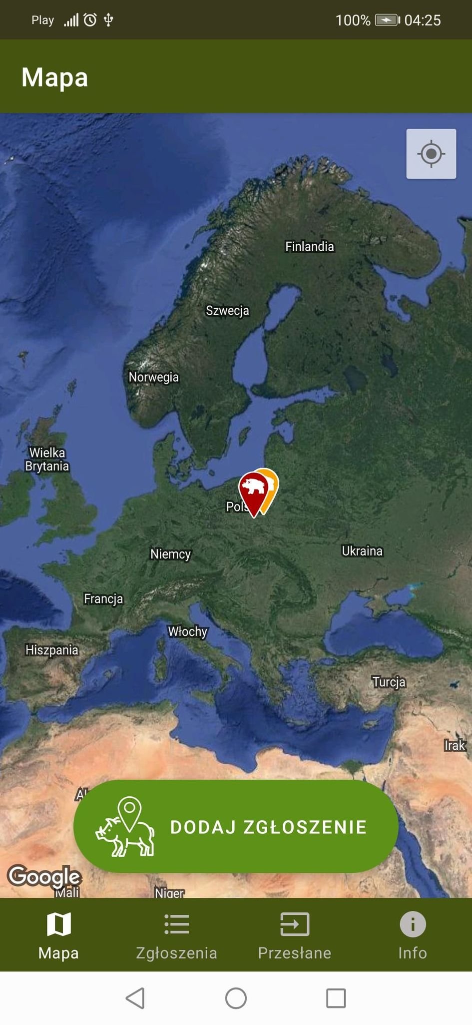
Pracuj w trybie offline!
Aplikacja umożliwia zgłaszanie obecności dzików także gdy jesteśmy w lesie i nie mamy zasięgu.
Dane z formularza są przechowywane lokalnie na telefonie, a gdy użytkownik uzyska dostęp do internetu, są wysyłane do serwera i usuwane z telefonu.
W zakładce „Mapa” wyświetlają się ostatnio załadowane markery.

Slide 6
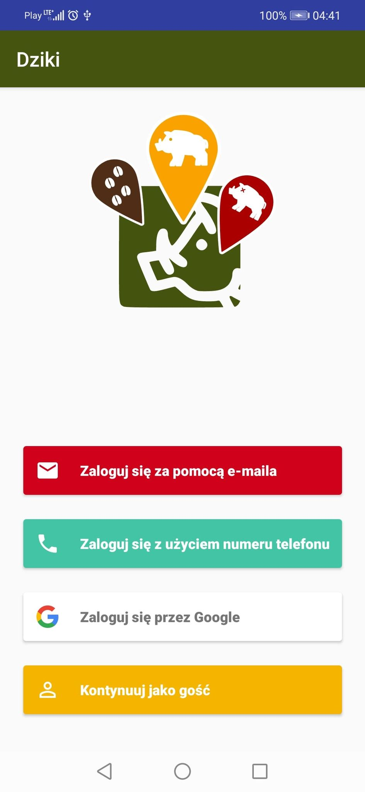
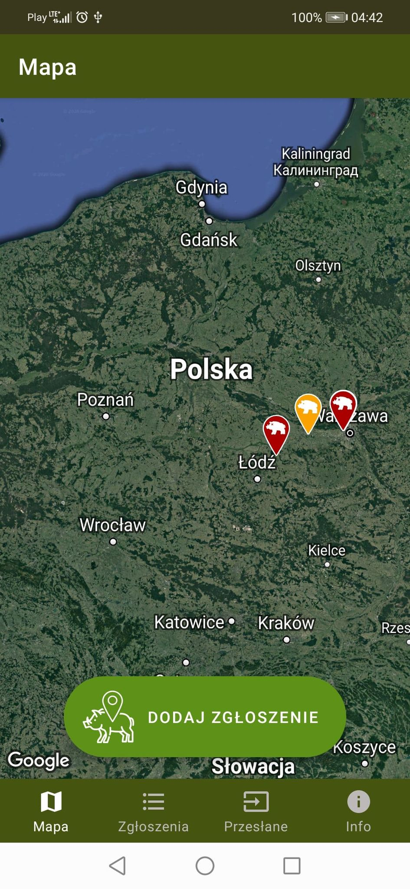
Zaloguj się jako gość
Każdy użytkownik ma prawo zalogować się jako gość, może wtedy podejrzeć oznaczone pozycje dzików na mapie lub zobaczyć je na liście dla wybranego regionu.
Jednak w celu uniknięcia wysyłania fałszywych zgłoszeń ta funkcjonalność jest udostępniana tylko dla zalogowanych użytkowników.

Slide 7
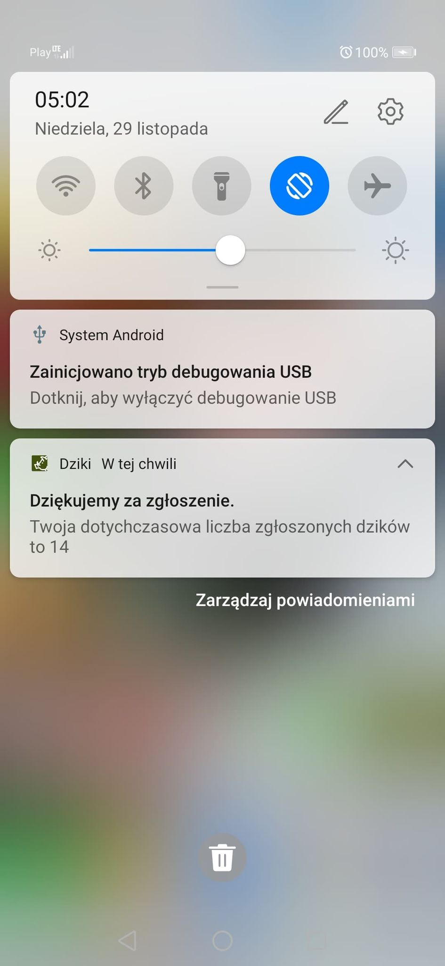
Obserwuj efekty swoich działań!
Po udanym wysłaniu zgłoszenia otrzymamy powiadomienie z chmury o sukcesie tej akcji oraz informację ile to tej pory zgłoszeń udało nam się wysłać.
W zakładce „Przesłane”, zobaczymy listę naszych zgłoszeń z miniaturkami zdjęć i krótkim opisem.

